Slide 1





Tan
微積分
11
空間幾何和向量值函數
© 2011 Cengage Learning. All Rights Reserved. May not be scanned, copied or duplicated, or posted to a publicly accessible website, in whole or in part.

Slide 2

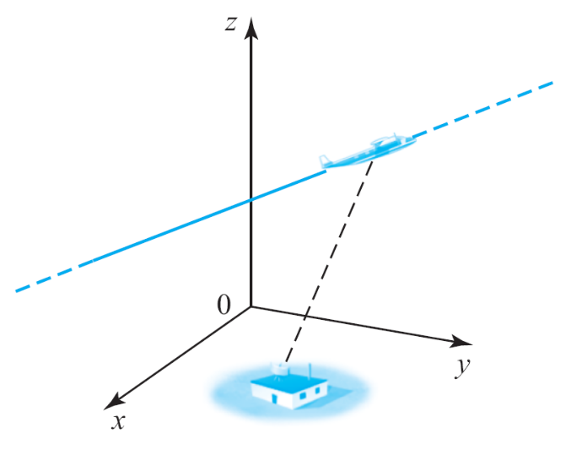
11.1
空間上的線與面
空間上的直線方程式
圖11.1 描述某一於地面雷達站上方以直線飛行之飛機。
試問飛機與雷達站之間的距離在任一時間的變化有多快？此飛機離雷達站有多近？
為了回答這些問題，必須
有能力描述飛機飛行的路
徑。
圖11.1
飛機飛行路線為一直線
Tan/微積分-Ch11.1-p597

Slide 3
空間上的直線方程式
尤其需要將空間中之直線表示成代數式。
於本節中，將看到空間中的線與面如何表示成代數式。現在開始考慮空間中之直線。
這樣的直線可由它的方向與它經過的一個點唯一地被決定。
並且該方向可由與該直線同向的向量表示。
Tan/微積分-Ch11.1-p597

Slide 4
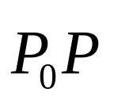
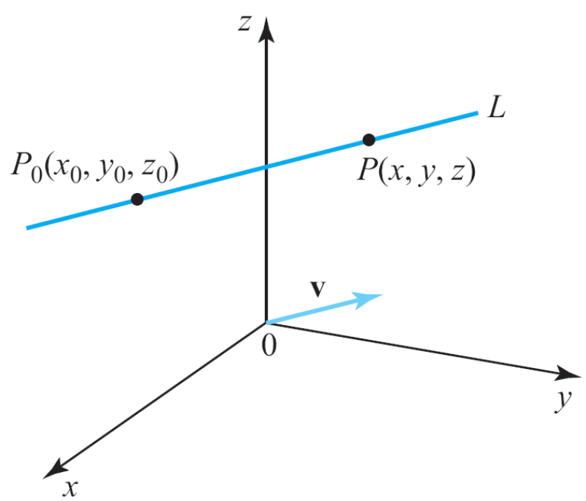
空間上的直線方程式
故假設直線L 經過點P(x, y, z)並與向量v =〈a, b, c〉同向（圖11.2）。
令P(x, y, z)為L 上任意（any）點，則向量 平行於v。
然而兩個向量互相
平行若且唯若其中
一個為另一個的常
數倍。
圖11.2 直線L 經過P₀ 並平行於向量v
Tan/微積分-Ch11.1-p587~598

Slide 5
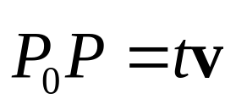
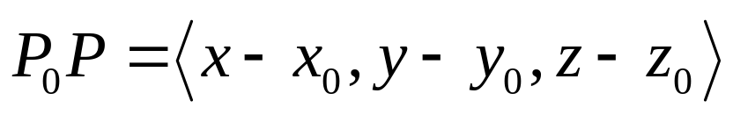
空間上的直線方程式
因此存在某數t，稱為參數（parameter），使得
亦即，若 ，則
兩向量相對應的各分量相等，所以
x – x₀ = ta, y – y₀ = tb, 與 z – z₀ = tc
Tan/微積分-Ch11.1-p597~598

Slide 6
空間上的直線方程式
分別由這些方程式解x, y 與z，可得下面直線L 之標準參數方程式（parametric equations）。
定義 直線的參數方程式
經過點P₀ (x₀, y₀, z₀)並平行於向量v = 〈a, b, c〉之直線的參數方程式為
x = x₀ + at, y = y₀ + bt 與 z = z₀ + ct (1)
Tan/微積分-Ch11.1-p598

Slide 7
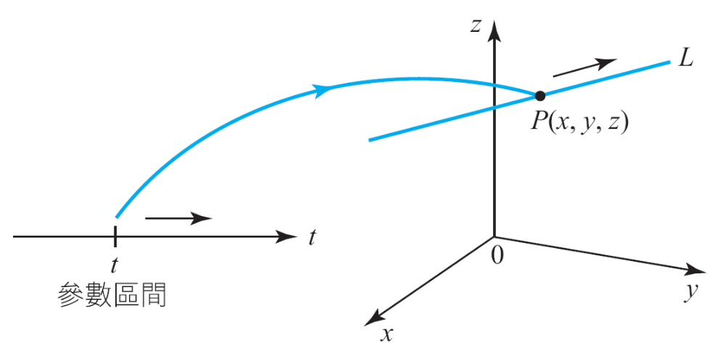
空間上的直線方程式
每一參數t 都對應到L 上的一個點P(x, y, z)。當t 表示參數區間( −∞, ∞) 內的點，則直線L 即為它的蹤跡（圖11.3）。
圖11.3 當t 表示參數區間( −∞, ∞) 內的點，則直線L 即為它的蹤跡
Tan/微積分-Ch11.1-p598

Slide 8
空間上的直線方程式
假設向量v =〈a, b, c〉表示直線L 之方向，則數a, b 與c 稱為L的方向數（direction numbers）。
觀察到若直線L由參數方程式(1)的集合表示，則L 的方向數正是此參數方程式中t 的係數。
還有其他描述空間之直線的方法。此線L 之參數方程式
x = x₀ + at, y = y₀ + bt 與 z = z₀ + ct
Tan/微積分-Ch11.1-p598

Slide 9
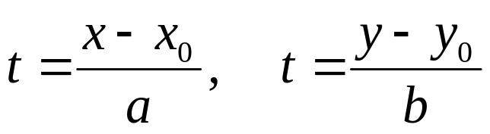
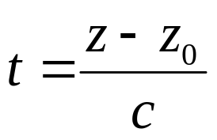
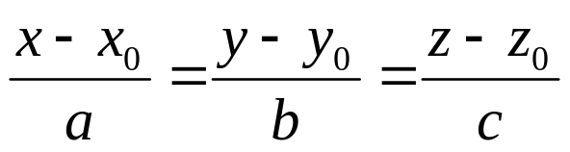
空間上的直線方程式
若方向數a, b 與c 都非零，則可解這些方程式的t。因此，
與
它提供下列L 之對稱式（symmetric equations）。
定義 直線之對稱式
經過點P₀ (x₀, y₀, z₀) 並平行於向量v =〈a, b, c〉之直線L 的對稱式（symmetric equations）為
(2)
Tan/微積分-Ch11.1-p598~599

Slide 10
空間上的直線方程式
註：
  假設a = 0 且b 與c 都不等於零，則此線之參數方程式為
  x = x₀, y = y₀ + bt 與 z = z₀ + ct
  且此線在平面x = x₀（平行於yz 平面）上。
Tan/微積分-Ch11.1-p599

Slide 11
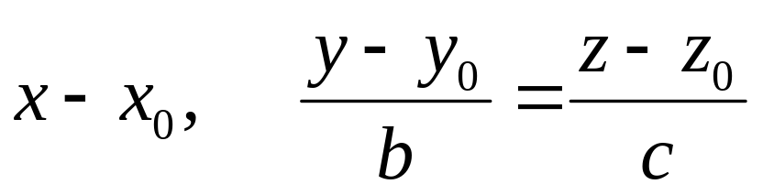
空間上的直線方程式
解第二式與第三式的t，可得
它們是此線之對稱式。將此留給讀者思考並分析其他情況。
Tan/微積分-Ch11.1-p599

Slide 12
例題 2
a. 求經過點P(–3, 3, –2)與Q(2, –1, 4)之直線的參數方程式和對稱式。
b. 試問L 與xy 平面相交於何處？
Tan/微積分-Ch11.1-p599

Slide 13
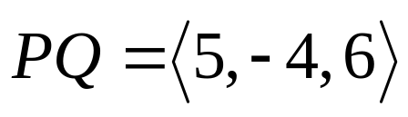
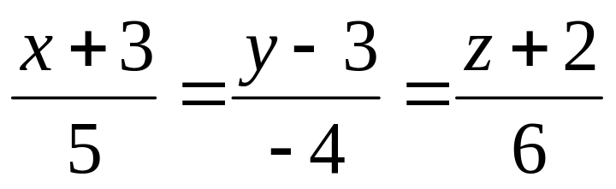
例題 2(a) －解
L 與向量 同向。
又L 經過P(–3, 3, –2)，將a = 5, b = –4, c = 6, x₀ = –3, y₀ = 3和z₀ = –2代入式(1)，得到參數方程式
x = –3 + 5t, y = 3 – 4t, 與 z = –2 + 6t
接著由式(2) 得到L 之對稱式：
Tan/微積分-Ch11.1-p599

Slide 14
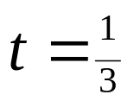
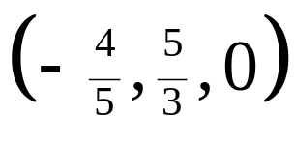
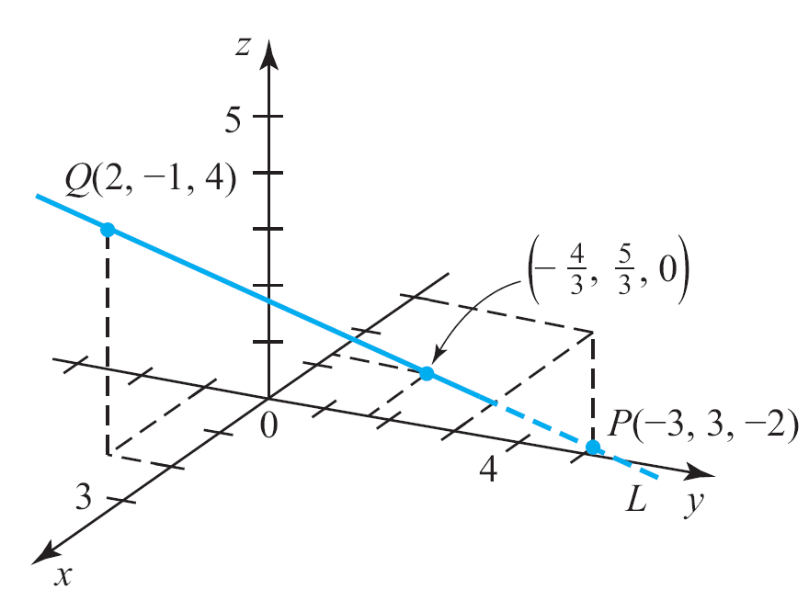
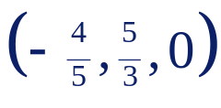
例題 2(b) －解
此直線與xy 平面相交處之z = 0，所以將z = 0 代入第三個參數方程式，可得 。
又將此t 值代入其他參數方程式，即得所求的點
（圖11.5）。
圖11.5
直線L 交xy 平面於點
Tan/微積分-Ch11.1-p599

Slide 15
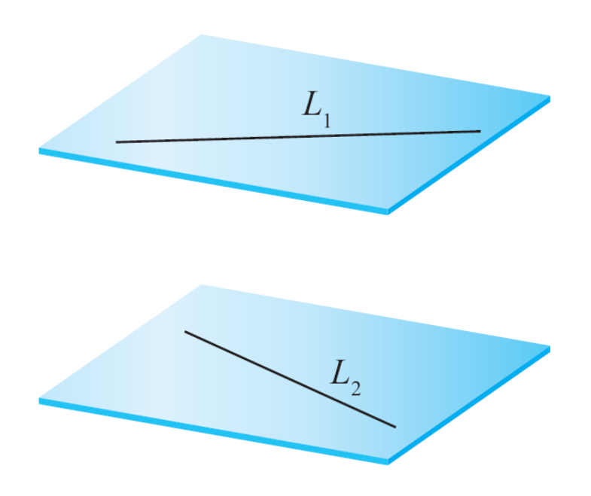
空間上的直線方程式
假設L₁ 與L₂ 都是直線並分別與向量v₁ 與v₂ 同向，則當v₁ 平行於v₂， L₁ 平行（parallel）於L₂。
若空間的兩條直線既
不相交也不平行，則
稱它們為歪斜（skew）
（圖11.7）。
圖11.7 直線L₁ 與L₂ 為歪斜線
Tan/微積分-Ch11.1-p599~600

Slide 16
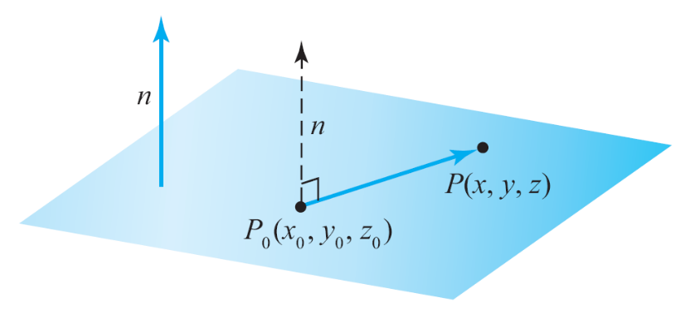



空間中的平面方程式
空間中的平面可由該平面上指定的點P(x, y, z)與向量n =〈a, b, c〉唯一被決定，n 垂直（normal）於該平面（圖11.8）。
為了求平面方程式，
令P(x, y, z) 為此平面
上任意（any）點，
則向量 必正交
於n。
圖11.8
平面上的向量 必正交於它的法
向量n，所以
Tan/微積分-Ch11.1-p601

Slide 17
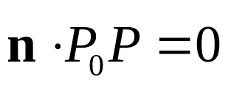
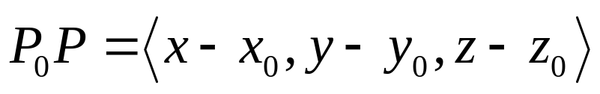
空間中的平面方程式
然而兩向量正交若且唯若它們的內積等於零。因此
(3)
又 ，所以也可將式(3) 寫成
⟨a, b, c⟩  ⟨x – x₀, y – y₀, z – z₀⟩ = 0
即
a(x – x₀) + b(y – y₀) + c(z – z₀) = 0
Tan/微積分-Ch11.1-p601

Slide 18
空間中的平面方程式
定義 平面方程式的標準式
包含點P₀(x₀, y₀, z₀) 與法向量n =〈a, b, c〉之平面方程式的標準式（standard form of the equation of a plane）為
a(x – x₀) + b(y – y₀) + c(z – z₀) = 0 (4)
Tan/微積分-Ch11.1-p602

Slide 19
例題 5
求包含點P₀(3, –3, 2)與法向量n =〈4, 2, 3〉之平面方程式。分別求x, y 與z 軸的截距，並繪畫此平面。
解：
將a = 4, b = 2, c = 3, x₀ = 3, y₀ = –3,與z₀ = 2 代入式(4)，可得
4(x – 3) + 2(y + 3) + 3(z – 2) = 0
即
4x + 2y + 3z = 12
Tan/微積分-Ch11.1-p602

Slide 20
例題 5－解
為了求x 的截距，注意到x 軸上的任意點，它的y 坐標與z 坐標均為零。
將y = z = 0 代入平面方程式，得到x = 3。所以3 為x 的截距。
同理，求得y 的截距與z 的截距分別為6 與4。
Tan/微積分-Ch11.1-p602

Slide 21
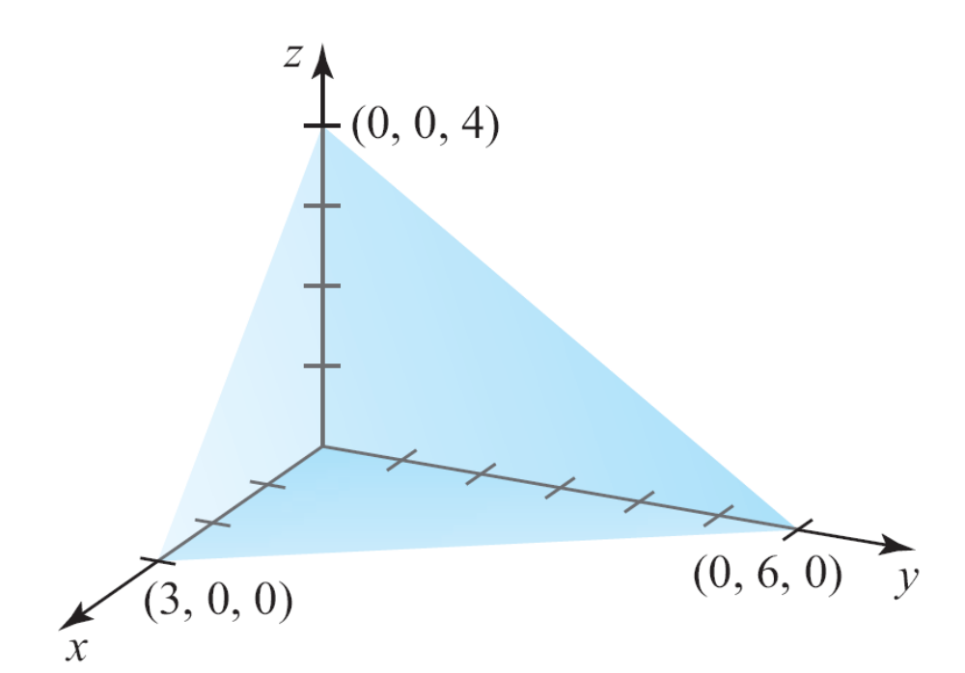
例題 5－解
將點(3, 0, 0),(0, 6, 0) 和(0, 0, 4) 用線段連接後即為平面的一部分，並將它繪畫於空間的第一象限（圖11.9）。
圖11.9
平面4x + 2y + 3z = 12 的一
部分在空間的第一象限
Tan/微積分-Ch11.1-p602

Slide 22
空間中的平面方程式
將式(4) 展開並重組各項，如例題5 與6，得到空間之平面方程式的一般式（general form），
ax + by + cz = d (5)
其中d = ax₀ + by₀ + cz₀ 。
反之，已知ax + by + cz = d，其中a, b與c不同時為零，則可以選取數x₀, y₀與z₀ 使得ax₀ + by₀ + cz₀ = d 。
Tan/微積分-Ch11.1-p603

Slide 23
空間中的平面方程式
譬如：若c≠0，任意選取x₀ 與y₀ 並解式子ax₀ + by₀ + cz₀ = d的z₀，可得z₀ = (d – ax₀ – by₀)/c 。
所以，使用所取之x₀, y₀ 與z₀，式(5) 變成
ax + by + cz = ax₀ + by₀ + cz₀
即
a(x – x₀) + b(y – y₀) + c(z – z₀) = 0
它就是我們所知道的包含點(x₀, y₀, z₀)並有法向量n =〈a, b, c〉的平面方程式（式(4)）。
Tan/微積分-Ch11.1-p603

Slide 24
空間中的平面方程式
方程式ax + by + cz = d 稱為x, y 與z 三個變數的線性方程式（linear equation in the three variables），其中a, b 與c 不同時為零。
註：注意x, y 與z 的係數就是法向量n =〈a, b, c〉的分量。因此，只要觀察平面方程式就可寫出它的法向量。
定理1
空間中每一平面都可表示成ax + by + cz = d，其中a, b 與c不同時為零。反之，每一線性方程式ax + by + cz = d 都表示為空間中法向量為〈a, b, c〉的平面。
Tan/微積分-Ch11.1-p602

Slide 25
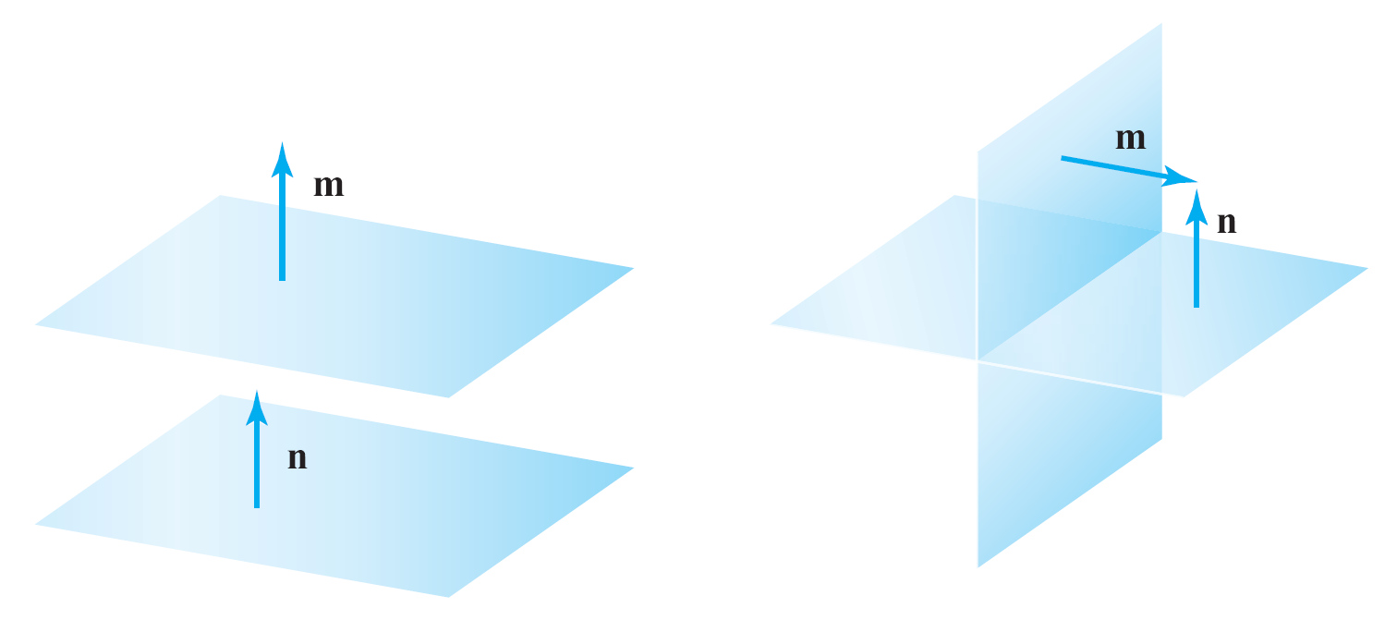
平行平面與正交平面
已知兩平面之法向量為m 與n，若m 與n 平行，則此二平面互相平行（parallel）；若m與n正交，則此二平面正交（圖11.11）。
(a) 平行平面
(b) 正交平面
圖11.11 若m與n平行，則此二平面平行；若m 與n 正交，則此二平面正交
Tan/微積分-Ch11.1-p604

Slide 26
例題 7
求包含點P(2, –1, 3)並平行於平面方程式2x – 3y + 4z = 6之平面方程式。
解：
  由定理1 得知，給予之平面的法向量為n = ⟨2, –3, 4⟩ 。因為所求的平面平行於給予之平面，所以它的法向量也是n。
  由式(4)得知
  2(x – 2) – 3(y + 1) + 4(z – 3) = 0
  即
  2x – 3y + 4z = 19
  為平面方程式。
Tan/微積分-Ch11.1-p604

Slide 27
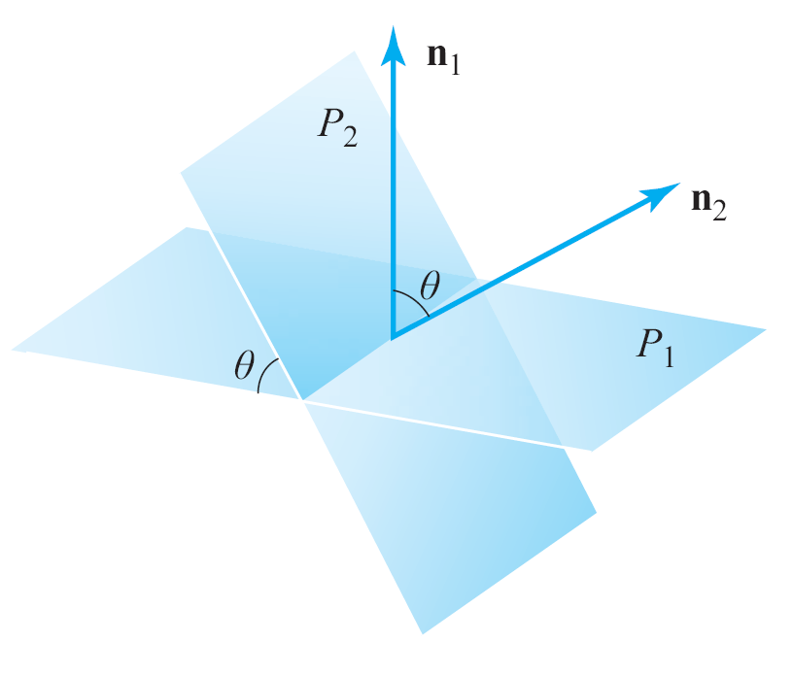
二平面之夾角
空間中兩不同平面不是平行就是相交成一直線。若它們相交，則此二平面之夾角（angle between the two planes）定義為它們的法向量之夾角的銳角（圖11.12）。
圖11.12 二平面之夾角為它們的法向量之夾角
Tan/微積分-Ch11.1-p604

Slide 28
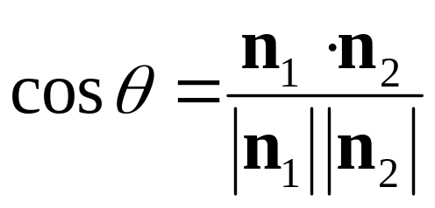
例題 8
求二平面3x – y + 2z = 1與2x + 3y – z = 4之夾角。
解：
此二平面之法向量為
n₁ = ⟨3, –1, 2⟩ 與 n₂ = ⟨2, 3, –1⟩
所以它們的夾角為
Tan/微積分-Ch11.1-p604

Slide 29
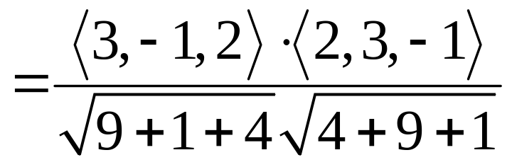
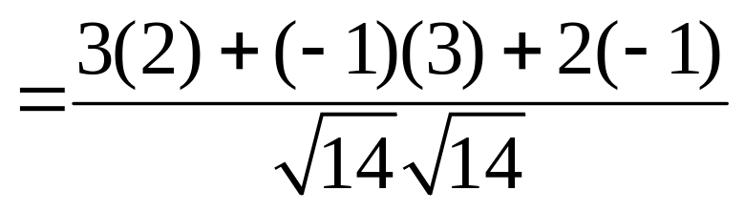
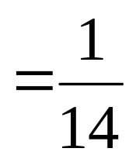
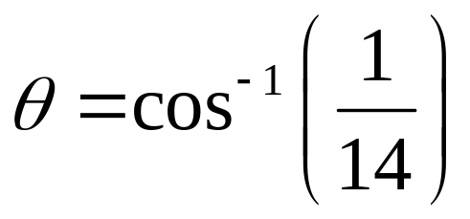

例題 8－解
即
Tan/微積分-Ch11.1-p604~605

Slide 30
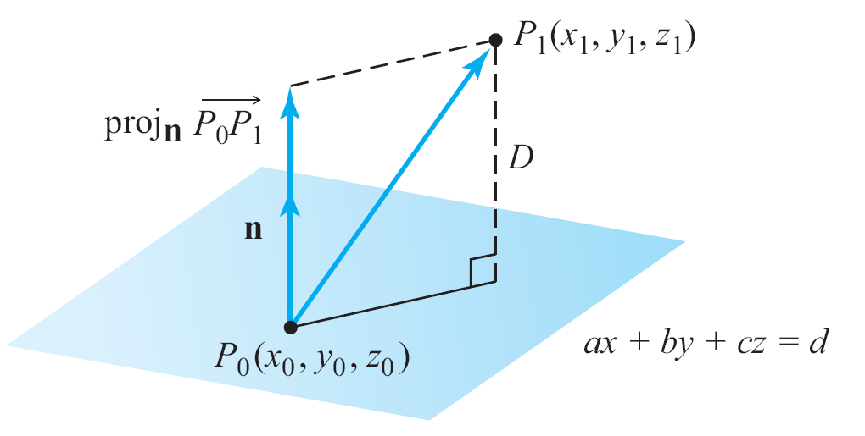
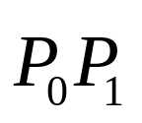

點與面之間的距離
為了求點與面之間的距離公式，假設點P₁(x₁, y₁, z₁)不（not）在平面ax + by + cz = d上。
令P₀(x₀, y₀, z₀)為平面
上任意點，如圖11.14
所示，則P₁ 與此平
面之距離D 為 投
影在此平面之法向量
n = ⟨a, b, c⟩上的長度。
圖11.14
P₁ 到此平面的距離為 的長度
Tan/微積分-Ch11.1-p605

Slide 31
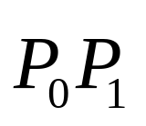
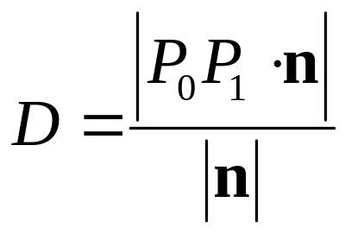
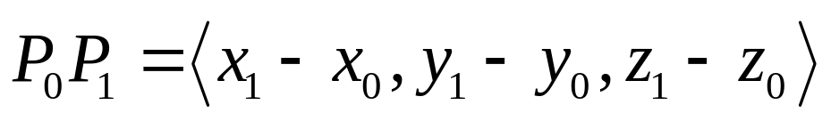
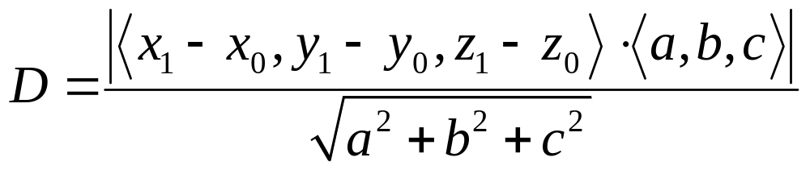
點與面之間的距離
也就是說，D 為 沿著n 之常數分量的絕對值，即
，所以
Tan/微積分-Ch11.1-p605~606

Slide 32
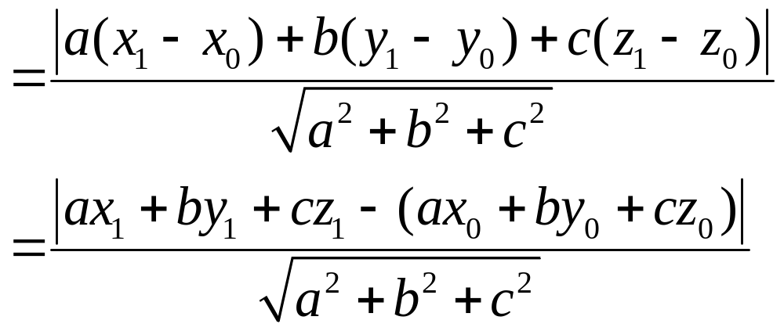
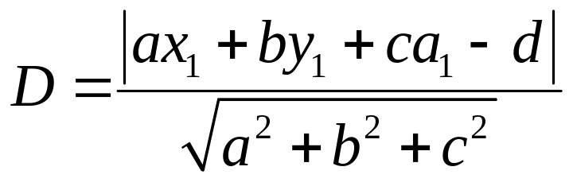
點與面之間的距離
又P₀(x₀, y₀, z₀)在此平面上，它的坐標必須滿足此平面方程式，亦即， ax₀ + by₀ + cz₀ = d ；所以D 可寫成
(6)
Tan/微積分-Ch11.1-p606

Slide 33
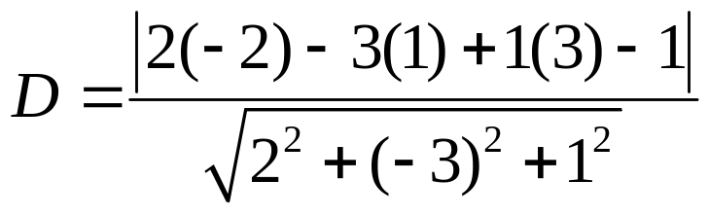
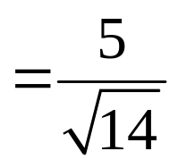
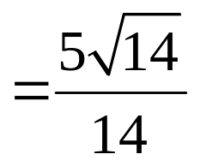
例題 10
求點(–2, 1, 3)與平面2x – 3y + z = 1之間的距離。
解：
將x₁ = –2, y₁ = 1, z₁ = 3, a = 2, b = –3, c = 1與d = 1代入式(6)，可得
Tan/微積分-Ch11.1-p606

